Slide 1
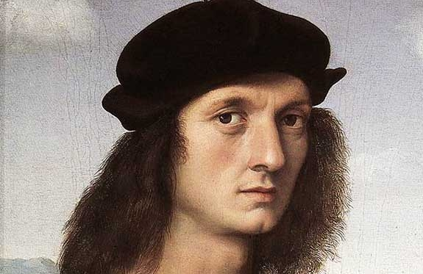
Raffaello Sanzio i l’escola d’atenas
Gerard MARTÍNEZ SANAHUJA

Slide 2
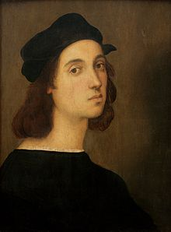
Rafaello Sanzio
Fou un pintor i arquitecte italià.
Juntament amb Miquel Àngel i Leonardo da Vinci, forma la paradigmàtica “trinitat”.
La seva vida consta de tres fases: els primers anys a Úmbria; el període posterior de quatre anys a Florència (1504-1508), on va absorbir les tradicions artístiques de la ciutat; i finalment el seu darrer i triomfal període de dotze anys a Roma, treballant per als papes i llur cort.

Slide 3
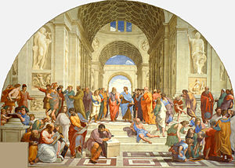
L’escola d’ atenas
https://www.youtube.com/watch?v=ACWB8mD1IxY

